Slide 1
GDBMS를 위한 이관 도구 UI / UX
㈜큐브리드 마인기

Slide 2
개정이력
버전 | 일자 | 내용 | 작성자 | 검토자 | 비고
0.1 | 2021-11-09 | Draft 작성 | 마인기
0.2 | 2021-12-02 | 11/17 UI/UX Review 후 변경 사항 반영 용어 변경 : Node -> Vertex, Relationship -> Edge, SQL -> GQL Vertex/Edge 설정 전 맵핑 페이지 추가 Vertex/Edge 맵핑 화면 변경 (Graph 위치) Edge 추가 기능 관련 Dialog 추가 Incremental Migration 추가 MigrationProgress Editor (Vertex / Edge 나눠서 표현) | 마인기

Slide 3
목차
전체 내용 정의
공통 UI
Connection
Migration
Result
RDB to GDB
Transformation
Migration
Incremental Migration
GDB to RDB
Transformation
Migration

Slide 4
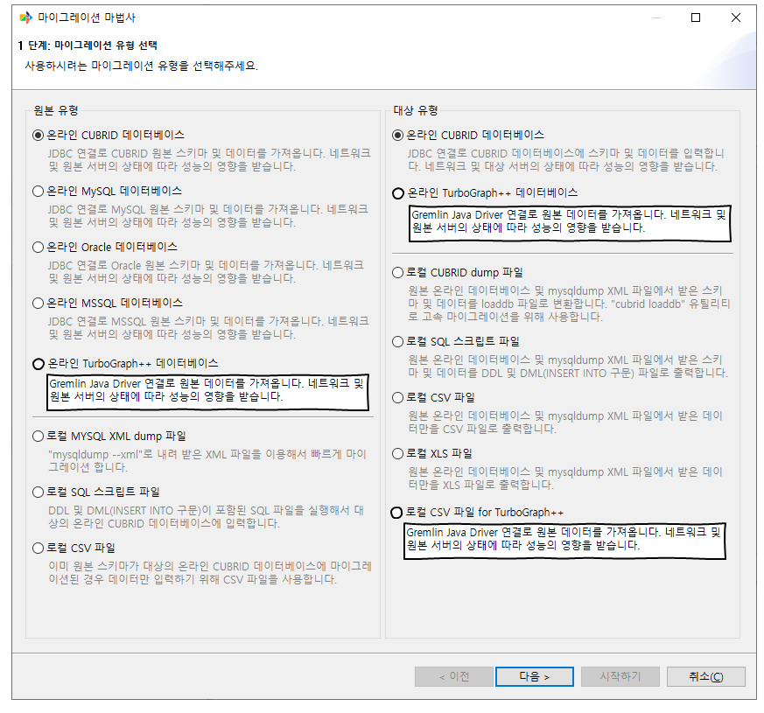
1. 공통 UI
1-1 연결 설정 : 유형 선택 (1단계)
추가되는 항목
원본 유형 : 온라인 TurboGraph++ 데이터베이스
대상 유형 : 온라인 TurboGraph++ 데이터베이스, 로컬 CSV 파일 for TurboGraph++

Slide 5
1. 공통 UI
1-1 연결 설정
요구사항 ID | 요구사항명 | 요구사항 내용
CM-CONN-01 | RDB 연결 설정 : 추가 기능 | Online RDB 연결 정보를 추가하는 기능을 제공한다
CM-CONN-02 | RDB 연결 설정 : 삭제 기능 | Online RDB 연결 정보를 삭제하는 기능을 제공한다
CM-CONN-03 | RDB 연결 설정 : 수정 기능 | Online RDB 연결 정보를 변경하는 기능을 제공한다
CM-CONN-04 | GDB 연결 설정 : 추가 기능 | Online GDB 연결 정보를 추가하는 기능을 제공한다
CM-CONN-05 | GDB 연결 설정 : 삭제 기능 | Online GDB 연결 정보를 삭제하는 기능을 제공한다
CM-CONN-06 | GDB 연결 설정 : 수정 기능 | Online GDB 연결 정보를 변경하는 기능을 제공한다
CM-CONN-07 | 연결 테스트 | Online migration시에 연결 설정을 이용하여 연결 테스트 기능을 제공한다

Slide 6
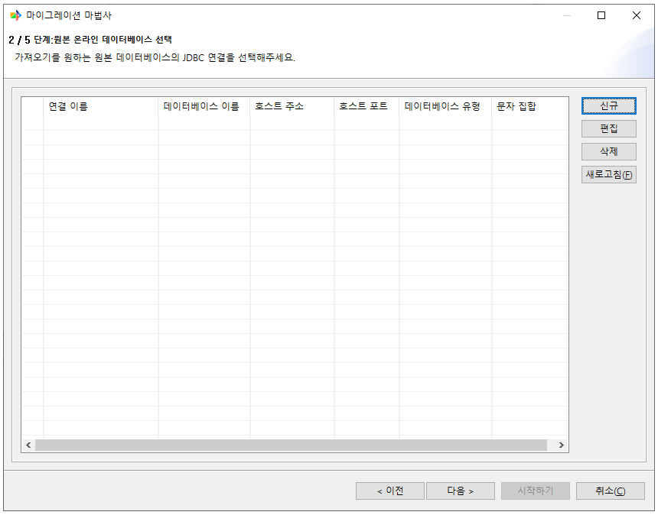
1. 공통 UI
1-1 연결 설정 (2단계)
신규, 편집, 삭제 기능을 수행할 수 있음 (기존 Step 사용)

Slide 7
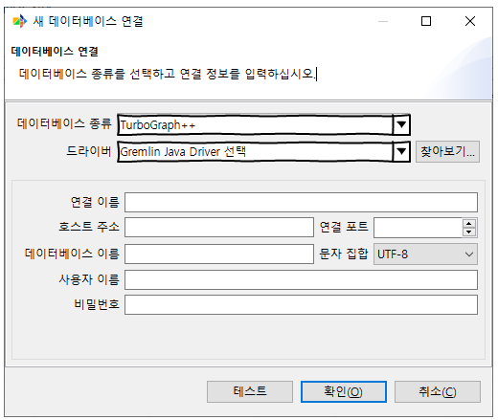
1. 공통 UI
1-1 연결 설정 (신규, 편집 시 설정 Dialog)
찾아보기 기능을 통해 Gremlin Java Driver 선택할 수 있도록 함 (FileDialog 사용)
Step1 에서 DataSource 설정 후 해당 Dialog Pop-up 되므로 데이터베이스 종류는 고정됨

Slide 8
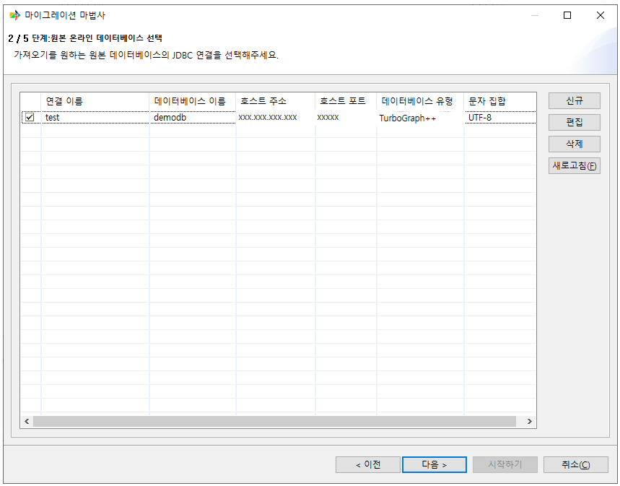
1. 공통 UI
1-1 연결 설정 (2단계 : 신규, 편집 시 설정 Dialog)
신규, 편집 기능의 연결 테스트 후 연결 리스트 표시되는 상태

Slide 9
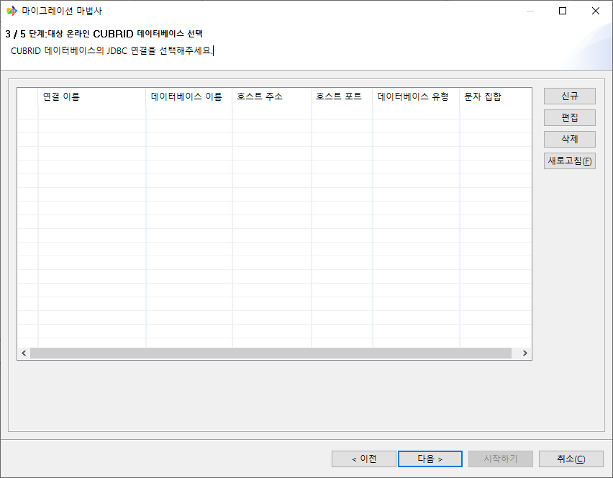
1. 공통 UI
1-1 연결 설정 (3단계 : 대상 온라인)
대상 온라인 CUBRID 선택할 수 있는 기능 (기존 기능, Step2와 동일함. 이해를 돕기 위해 첨부)

Slide 10
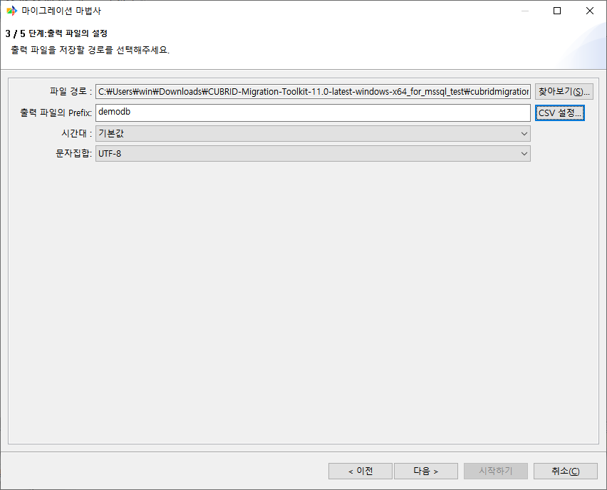
1. 공통 UI
1-1 연결 설정 (3단계 : CSV 선택 시)
대상 온라인 CSV 파일 선택할 수 있는 기능 (기존 기능, Step2와 동일함. 이해를 돕기 위해 첨부)

Slide 11
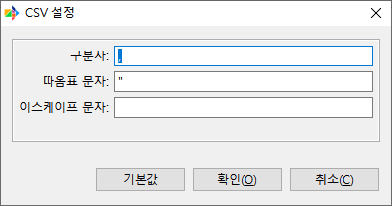
1. 공통 UI
1-1 연결 설정 (3단계 : CSV 선택 시)
CSV 설정을 눌렀을 경우 열리는 설정창 (시간대 및 문자집합 설정할 수 있음)

Slide 12
1. 공통 UI
1-2 Migration
요구사항 ID | 요구사항명 | 요구사항 내용
CM-MIGR-01 | multi thread support | Migration thread의 수를 조절할 수 있다
CM-MIGR-02 | Export CMT Script | CLI 로 마이그레이션 수행할 수 있도록 CMT Migration Script(XML) 파일을 Export 하는 기능 제공 (GR, RG 용)

Slide 13
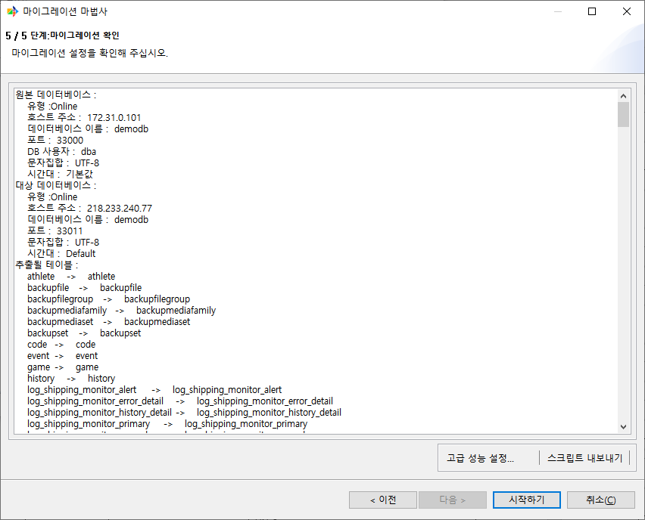
1. 공통 UI
1-2 Migration (Confirmation Page)
설정 : 이관 설정 후 데이터 이관 전 확인하는 단계

Slide 14
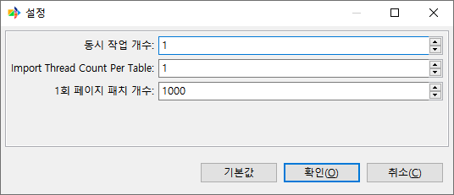
1. 공통 UI
1-2 Migration (Confirmation Option) – 고급 성능 설정
JDBC Driver를 사용할 경우 setFetchSize 가 제공되어 패치 개수를 설정할 수 있으나, Gremlin Java Client Driver의 경우 확인이 필요함.

Slide 15
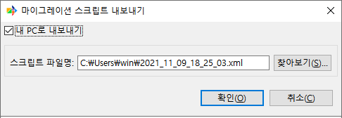
1. 공통 UI
1-2 Migration (Export CMT Script – 스크립트 내보내기) [기존 기능]
Export CMT Script : CMT Console 버전에서 사용할 수 있도록 CMT Script 를 Export 시킨다. XML은 RG, GR의 설정이 반영될 수 있도록 한다. (RDBMS to GDBMS, GDBMS to RDBMS) SSH 내보내기 옵션은 삭제

Slide 16
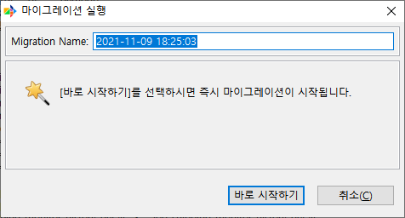
1. 공통 UI
1-2 Migration (시작) [기존 기능]
기존 기능, 이해를 돕기 위해 첨부

Slide 17
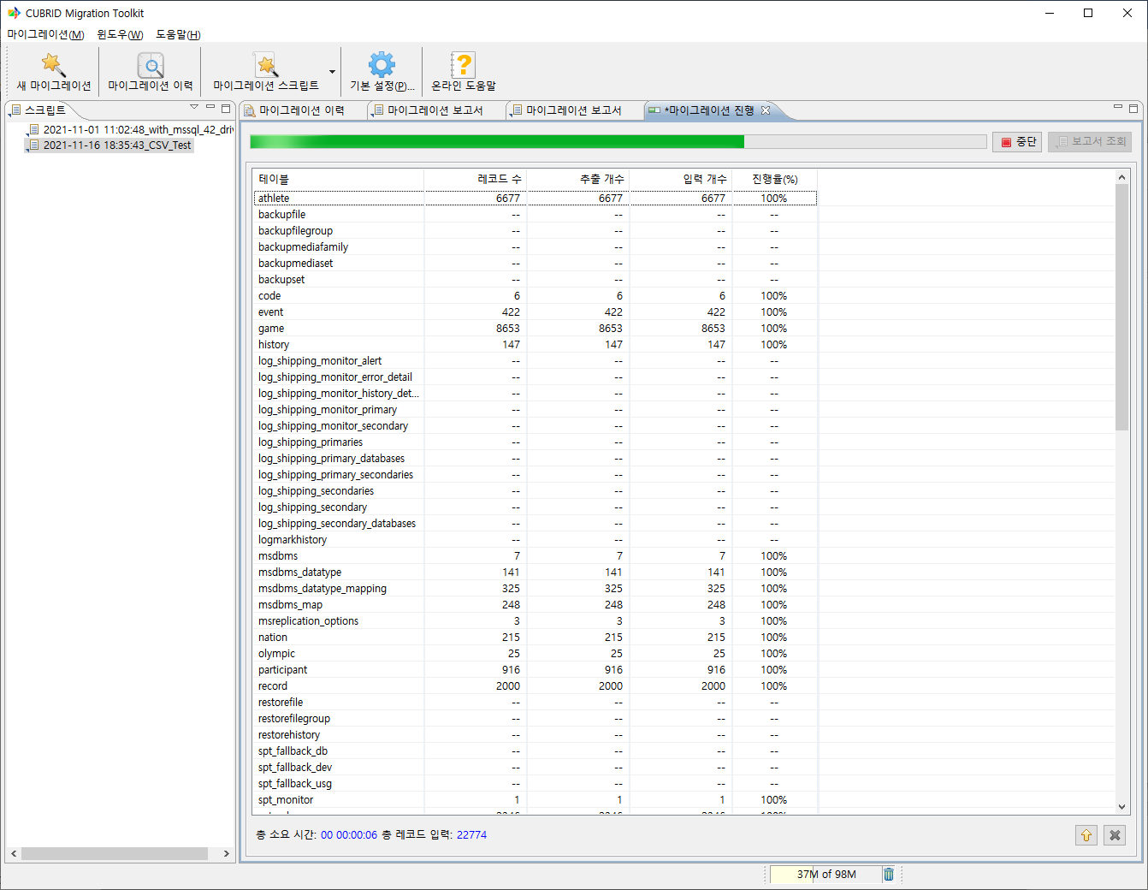
1. 공통 UI
1-3 Result (온라인 이관 시작) – 방안1
이해를 돕기 위해 첨부 RDB가 GDB로 변형하여 이관되기 때문에 추출 개수, 입력 개수가 다를 수 있음. 방안 1 : Grid 를 통해 보여준다. (Vertex, Edge, Index, PK, Records) 각각의 항목을 만들어 진행상황을 위와는 다르게 표현할 수 있도록 함

Slide 18
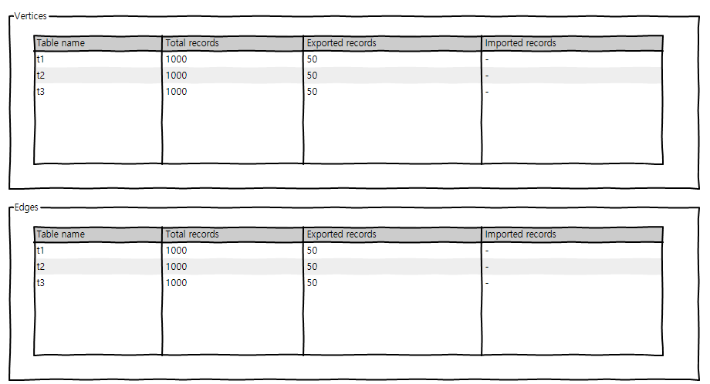
1. 공통 UI
1-3 Result (온라인 이관 시작) – 방안1 (결정된 MigrationProgress 표현 항목)
이해를 돕기 위해 첨부 RDB가 GDB로 변형하여 이관되기 때문에 추출 개수, 입력 개수가 다를 수 있음. 방안 1 : Grid 를 통해 보여준다. (Vertex, Edge, Records) 각각의 항목을 만들어 진행상황을 위와는 다르게 표현할 수 있도록 함
추후 Column 항목 변경될 수 있음

Slide 19
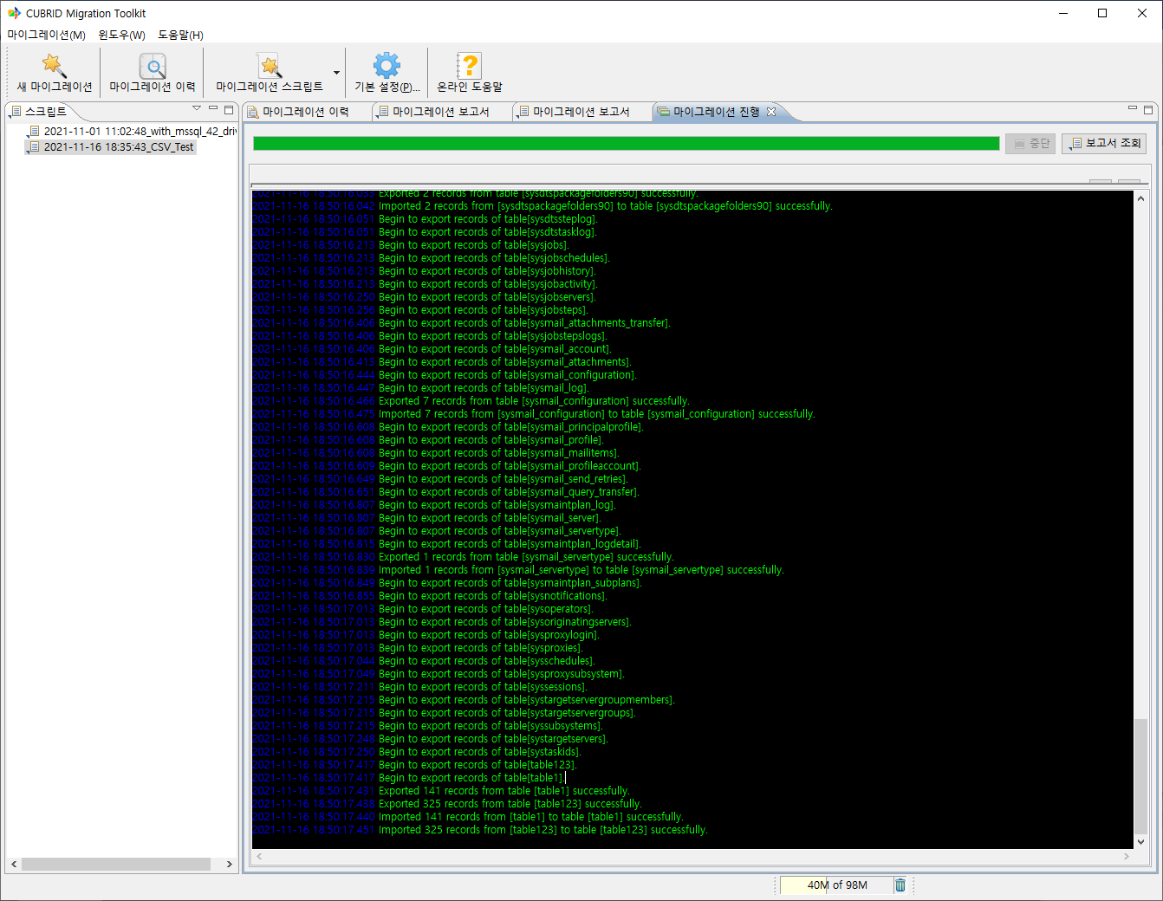
1. 공통 UI
1-3 Result (온라인 이관 시작) – 방안2
이해를 돕기 위해 첨부 RDB가 GDB로 변형하여 이관되기 때문에 추출 개수, 입력 개수가 다를 수 있음. 방안 2 : Migration 시 Log를 보여준다. (타 Vendor[neo4j, orientdb teleport]와 같은 방안)

Slide 20
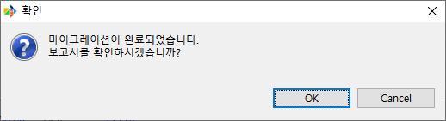
1. 공통 UI
1-3 Result (온라인 이관 시작) – 완료
이해를 돕기 위해 첨부 RDB가 GDB로 변형하여 이관되기 때문에 추출 개수, 입력 개수가 다를 수 있음. 방안 2 : Migration 시 Log를 보여준다. (타 Vendor[neo4j, orientdb teleport]와 같은 방안)

Slide 21
1. 공통 UI
1-3 Result
요구사항 ID | 요구사항명 | 요구사항 내용
CM-RSLT-01 | 이관 summary | 이관 결과의 summary를 제공한다
CM-RSLT-02 | 에러 로그 기능 | 오류 로그를 제공한다

Slide 22
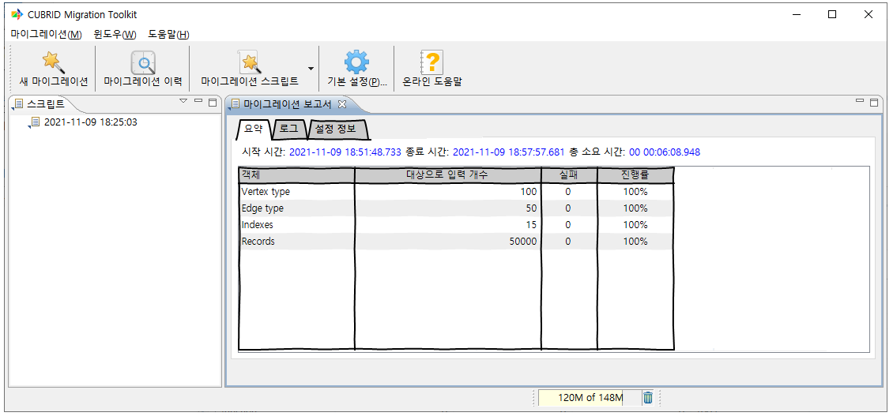
1. 공통 UI
1-3 Result (이관 summary)
이해를 돕기 위해 첨부 (GDBMS에 맞는 객체만 표시할 예정 – 현재 표시할 객체에 대해 확인 중) CMT에서 제공하는 요약, 로그, 설정 정보 표기 예정
MigrationProgress가 추후 변경된다면 같이 변경될 수 있음

Slide 23
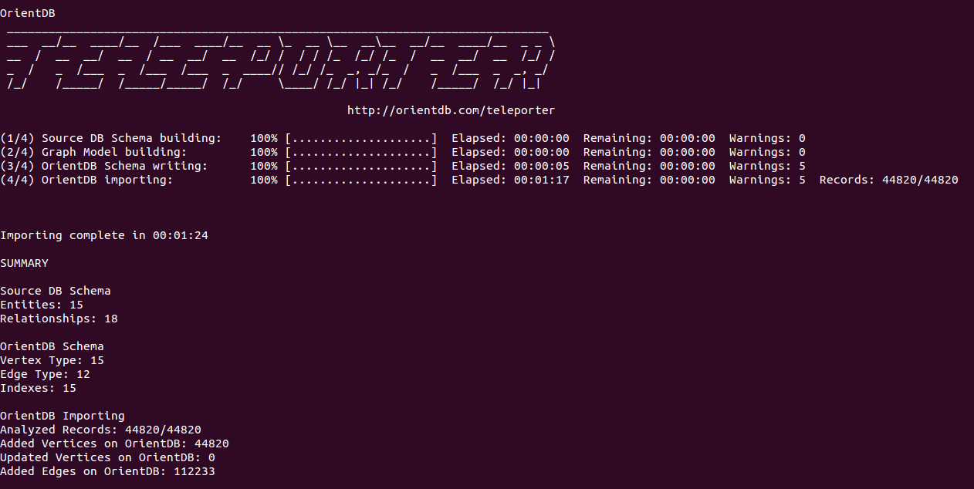
1. 공통 UI (참조)
1-3 Result (이관 summary 참조할 항목)
이해를 돕기 위해 첨부 Summary 부분 참조 후 해당 페이지 삭제 예정

Slide 24
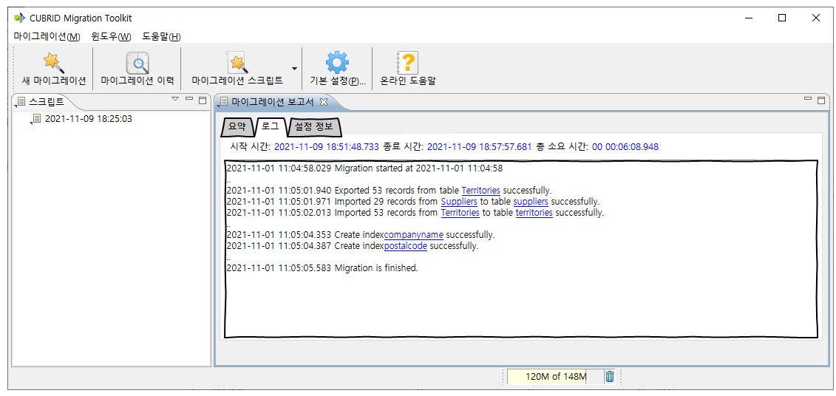
1. 공통 UI
1-3 Result (이관 summary)
이해를 돕기 위해 첨부 (GDBMS에 맞는 객체만 표시할 예정 – 현재 표시할 객체에 대해 확인 중) CMT에서 제공하는 요약, 상세, 로그, 설정 정보 표기 예정

Slide 25
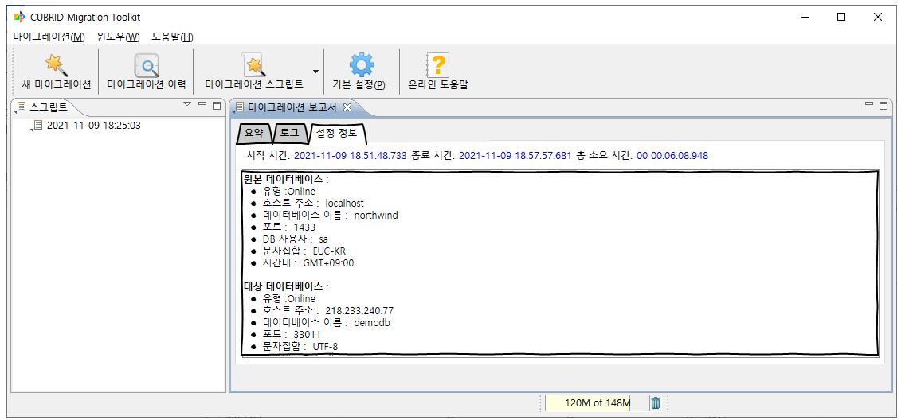
1. 공통 UI
1-3 Result (이관 summary)
이해를 돕기 위해 첨부 (GDBMS에 맞는 객체만 표시할 예정 – 현재 표시할 객체에 대해 확인 중) CMT에서 제공하는 요약, 상세, 로그, 설정 정보 표기 예정

Slide 26
2. RDB to GDB
2-1 요구사항 (Transformation)
요구사항 ID | 요구사항명 | 요구사항 내용
RG-TRAN-01 | 메타데이터 획득 | RDB의 meta data를 가져온다
RG-TRAN-02 | 메타데이터를 모델로 변환 | 가져온 Meta data 기반으로 RDB to GDB 변환(매핑) 기능을 제공한다
RG-TRAN-03 | 모델 변환 시각화 | Mapping 된 모델의 시각화 정보를 제공한다
RG-TRAN-04 | Vertex 속성 설정 | 시각화 된 그래프에서 Vertex 속성 설정/변경할 수 있다
RG-TRAN-05 | Vertex 속성 Skip 설정 | 이관 시 불필요한 Vertex를 Skip 설정할 수 있다
RG-TRAN-06 | Edge 속성 설정 | 시각화 된 그래프에서 Edge 속성 설정/변경할 수 있다
RG-TRAN-07 | Edge 속성 Skip 설정 | 이관 시 불필요한 Edge를 Skip 설정할 수 있다
RG-TRAN-08 | Edge 연결 변경 설정 | 시각화 된 그래프에서 Edge 연결을 변경할 수 있다
RG-TRAN-09 | Edge 연결 변경 설정 | FK가 없는 경우 Edge 자동으로 찾아 추천하는 방법

Slide 27
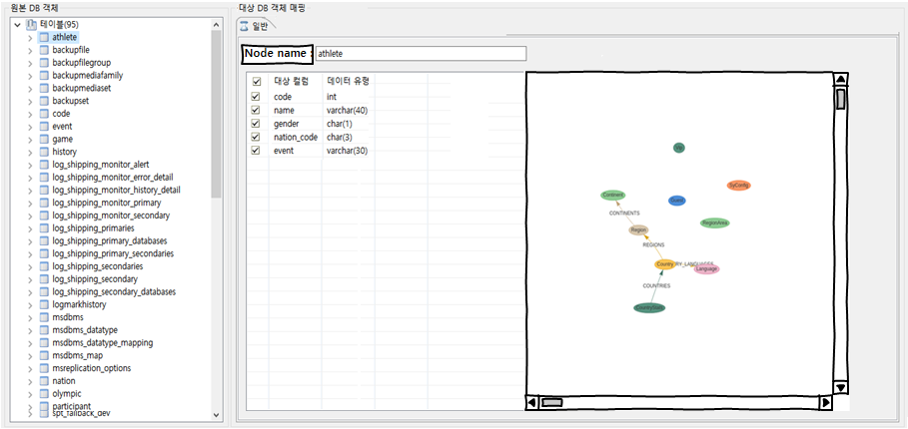
2. RDB to GDB
2-1 요구사항 (Transformation) – Draft 방안
원본 객체 DB : 기존 View, Trigger 는 이관 대상에서 제외, 원본 DB 객체 Navigator는 기존 CMT 기능을 사용함 대상 컬럼 : Text 형태이며 수정 가능함 데이터 유형 : TurboGraph++에서 제공하는 데이터 타입 Graph viewer - Mouse Scroll 가능하도록 함
Notes:
이관 단계를 한 단계 더 추가한다. (Table 선택하는 방안)

Slide 28
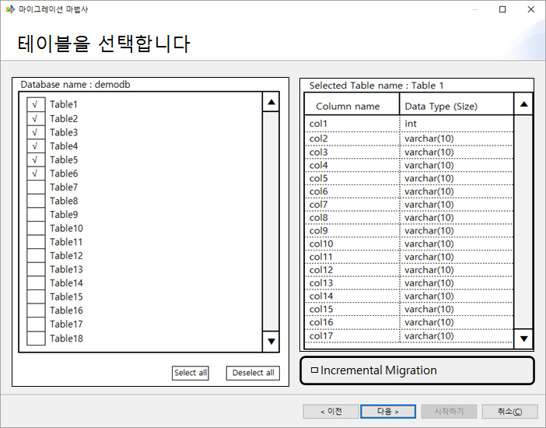
2. RDB to GDB
2-1 요구사항 (Transformation) – 변경 방안 (Vertex/Edge 설정 전)
원본 객체 DB를 보여주고 사용자가 이관할 테이블을 선택할 수 있게 한다.
테이블 선택 후 맵핑을 진행한다. (Master Detail View)
Incremental migration 은 PK 가 존재하는 Table만을 대상으로 한다. (PK 없는 경우, 해당기능 비활성화)

Slide 29
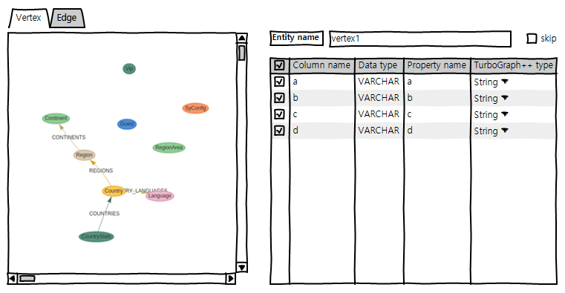
2. RDB to GDB
2-1 요구사항 (Transformation) – 변경 방안 (Vertex)
원본 객체 DB : 기존 View, Trigger 는 이관 대상에서 제외, 원본 DB 객체 Navigator는 기존 CMT 기능을 사용함 대상 컬럼 : Text 형태이며 수정 가능함 데이터 유형 : TurboGraph++에서 제공하는 데이터 타입 Graph viewer - Mouse Scroll 가능하도록 함
Property name 수정 가능, Target Type 수정 가능

Slide 30
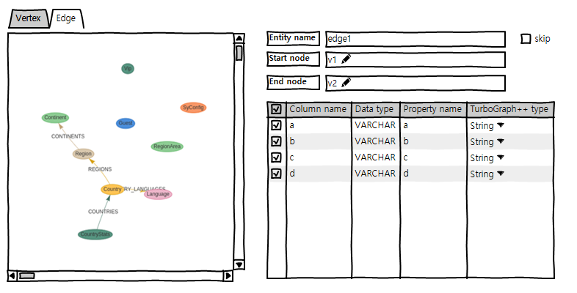
2. RDB to GDB
2-1 요구사항 (Transformation) – 변경 방안 (Edge)
원본 객체 DB : 기존 View, Trigger 는 이관 대상에서 제외, 원본 DB 객체 Navigator는 기존 CMT 기능을 사용함 대상 컬럼 : Text 형태이며 수정 가능함 데이터 유형 : TurboGraph++에서 제공하는 데이터 타입 Graph viewer - Mouse Scroll 가능하도록 함

Slide 31
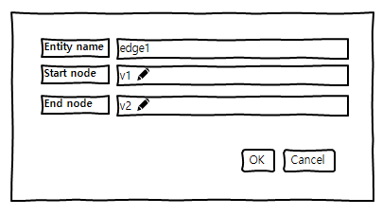
2. RDB to GDB
2-1 요구사항 (Transformation) – 변경 방안 (Edge) – Add Edge
그래프에서 Add Edge 버튼을 클릭한다.

Slide 32
3. GDB to RDB
3-1 요구사항 (Transformation)
요구사항 ID | 요구사항명 | 요구사항 내용
GR-TRAN-01 | GDB 질의 입력 | GDB 질의를 입력 받는다 (사용자 직접 입력 or 파일)
GR-TRAN-02 | 질의 결과 변환 | 질의 결과를 기반으로 데이터(GDB to RDB) 변환(매핑) 기능을 제공한다
GR-TRAN-02 : Background 수행 기능

Slide 33
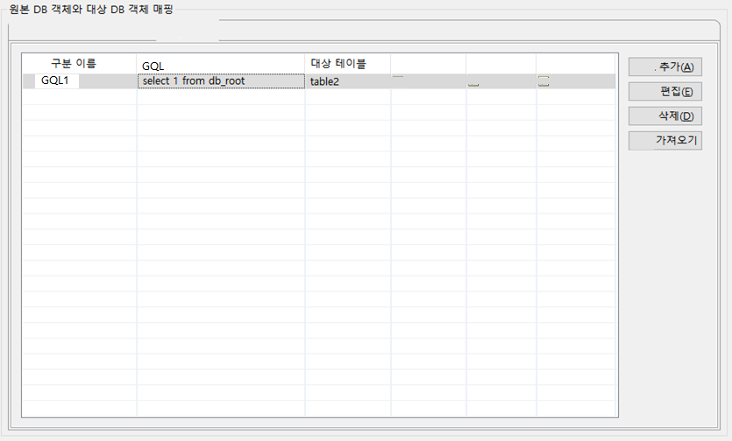
3. GDB to RDB
3-1 요구사항 (Transformation)
제약사항 : 수행 GQL 구문의 Return 값이 Object를 포함하지 않을 경우만 수행할 수 있음.
테이블이 존재할 경우만 이관할 수 있게 기능 제한
GQL 로 가져온 Result 와 대상 테이블의 column 수 비교 후 같을 경우만 이관할 수 있도록 validation

Slide 34
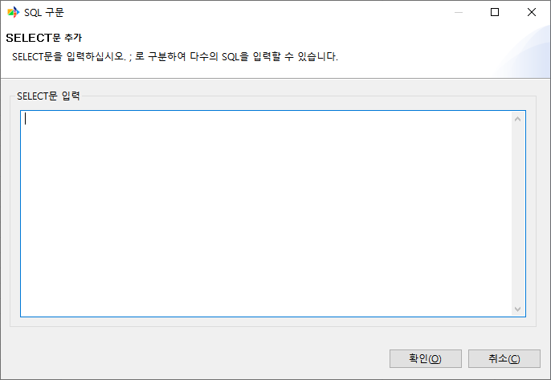
3. GDB to RDB
3-1 요구사항 (Transformation)
제약사항 : 수행 SQL 구문의 Return 값이 Object를 포함하지 않을 경우만 수행할 수 있음. 확인 버튼을 눌렀을 경우, Result Validation 함.

Slide 35
3. GDB to RDB
3-1 요구사항 (Migration)
요구사항 ID | 요구사항명 | 요구사항 내용
GR-MIGR-01 | Import Data | 맵핑된 데이터를 JDBC Driver를 이용하여 RDB에 import 한다
GR-MIGR-02 | Export file for RDB | GDB data를 CUBRID가 import 할 수 있는 형태의 File로 생성하는 기능을 제공한다
GR-MIGR-01 : Background 수행 기능 GR-MIGR-02 : Output 설정 경로 입력 창 (CSV Import와 기능 같음)

